Slide 1


ΦιλαναγνωσΙα και δημιουργικΗ γραφH εισαγωγικεσ εννοιεσ
ΣπYρος ΚιοσσEς
ΤμΗμα ΕλληνικΗς Φιλολογίας – δημοκριτειο πανεπιστημιο θρακησ
skiosses@helit.duth.gr

Slide 2
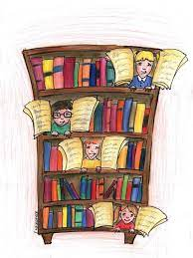
φιλαναγνωσια
διδακτική λογοτεχνίας
φιλαναγνωσία
ΜΑΘΗΤΗΣ

Slide 3
Ονοματων Επισκεψισ
Φιλαναγνωσία =
η αγάπη για την ανάγνωση, το διάβασμα, συνήθως λογοτεχνικών βιβλίων (πβ. βιβλιοφιλία – γαλ. bibliophilie, γερμ. Bibliophilie)
καλλιέργεια της αγάπης/θετική στάσης προς την ανάγνωση, το διάβασμα, συνήθως λογοτεχνικών βιβλίων
δραστηριότητες που στοχεύουν στην καλλιέργεια της αγάπης/θετικής στάσης προς την ανάγνωση = αναγνωστικές εμψυχώσεις (reading promotion/motivation activities)

Slide 4
Προϋποθεσεισ καλλιεργειασ φιλαναγνωσιασ
ελεύθερη επιλογή vs υποχρέωση ενασχόλησης (όχι η ανάγνωση ως καταναγκασμός/υποχρέωση)
παιγνιώδης χαρακτήρας vs «σχολική»/ «ακαδημαϊκή» προσέγγιση
βιωματική εμπλοκή, περιέργεια, ενδιαφέρον, φαντασία, συναίσθημα, εμπειρία vs «μάθηση», γνώση, πληροφόρηση
αισθητική απόλαυση αλλά και κριτική, δημιουργική στάση

Slide 5
Προϋποθεσεισ καλλιεργειασ φιλαναγνωσιασ
κατάλληλη ατμόσφαιρα, παιδαγωγικό κλίμα (συνεργασία, αποδοχή, ελευθερία συμμετοχής): η τάξη ως κοινότητα αναγνωστών
Θετική στάση προς την ανάγνωση υψηλότερες αναγνωστικές επιδόσεις
Στόχος: το βασικότερο αναγνωστικό κίνητρο = η ίδια η απόλαυση της αναγνωστικής εμπειρίας
appetite comes with reading

Slide 6
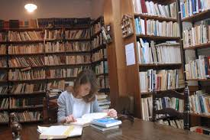
Πριν την αναγνωση ο αναγνωστησ
Ποιος είναι ο αναγνώστης – στόχος; Ποια είναι η στάση του/της προς την ανάγνωση;
Άτομο: ηλικία, ενδιαφέροντα, φύλο (προσοχή στην αποφυγή στερεοτυπικών αντιλήψεων), αναγνωστική εμπειρία (τι έχει διαβάσει, πώς έχει συνηθίσει να διαβάζει – π.χ. ως σχολική εργασία, ως υποχρέωση, ως «τιμωρία», ως απόλαυση στον ελεύθερο χρόνο)
Οικογενειακό περιβάλλον (στάση οικογένειας προς το βιβλίο και την ανάγνωση, πρόσβαση σε βιβλία)
Σχολικό περιβάλλον (σχολική βιβλιοθήκη, δράσεις φιλαναγνωσίας μεταξύ τάξεων, σχολείων, συνεργασία σχολείου-οικογένειας, ευρύτερης κοινότητας)
Κοινωνικό περιβάλλον (στάση ευρύτερου περιβάλλοντος προς την ανάγνωση, ύπαρξη βιβλιοθηκών, ενημερωμένων βιβλιοπωλείων, εκδηλώσεων κ.λπ.)

Slide 7
Πριν την αναγνωση ο αναγνωστησ
Το στοίχημα του διαβάσματος δεν μπορεί να κερδηθεί παρά μόνο αν κάθε παιδί πραγματοποιήσει μια αποφασιστική συνάντηση μ’ ένα βιβλίο, ένα περιοδικό, ένα είδος, ένα συγγραφέα, μια συλλογή. [….] Κανείς όμως δεν είναι σε θέση να πει: αυτό το παιδί θα κάνει τη συνάντηση της ζωής του μ’ εκείνο το βιβλίο. Το μόνο που μπορούμε να κάνουμε είναι να πολλαπλασιάσουμε τις ευκαιρίες για συναντήσεις […]
Κ. Ποσλανιέκ, Να δώσουμε στα παιδιά την όρεξη για διάβασμα, σ. 151

Slide 8
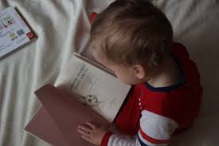
Πριν την αναγνωση τα αναγνωσματα
αναλογία με την ηλικία, ενδιαφέροντα και την ωριμότητα των μαθητών (πβ. στάδια γλωσσικής, νοητικής, συναισθηματικής, κοινωνικής ανάπτυξης – ζώνη επικείμενης ανάπτυξης, Vygotsky)
εγγύτητα vs απομάκρυνση από βιώματα και θέματα που τους αφορούν
σχέση με το στάδιο αναγνωστικής εξέλιξης στο οποίο βρίσκονται: ούτε πολύ «εύκολα» ούτε πολύ «δύσκολα», αλλά βατά (ενίσχυση της αναγνωστικής αυτοπεποίθησης, αποφυγή απογοήτευσης)
Ενδείξεις αναγνωστικής προόδου: πειραματισμός σε διαφορετικά αναγνώσματα (συγγραφείς, είδη, κ.λπ.), διαχείριση και απόλαυση της πολυσημίας, των ανατροπών, των περισσότερο «μοντέρνων» τεχνικών κ.λπ.

Slide 9
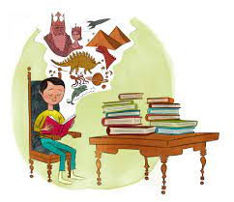
Πριν την αναγνωση τα αναγνωσματα
Βιβλία γνώσεων, μυθολογίας, παραμύθια, κόμικ, graphic novel, εικονοβιβλία, κ.ά.
Λογοτεχνία για παιδιά – εφήβους
Λογοτεχνία για ενήλικες
Θεματική ποικιλία: φύση, ζώα, μυθολογία, εφευρέσεις, περιπέτειες, ιστορία, φαντασία, κοινωνικά θέματα κ.ά.

Slide 10
Πριν την αναγνωση ο εκπαιδευτικός ωσ (συν)αναγνωστησ
Παρέχει στους μαθητές πρόσβαση σε βιβλία (οργάνωση βιβλιοθήκης, επισκέψεις σε δημοτικές βιβλιοθήκες, κ.λπ.)
Δεν υποχρεώνει, αλλά ενθαρρύνει την ανάγνωση
Δεν χρησιμοποιεί τη λογοτεχνική ανάγνωση ως μέσο για άλλους σκοπούς
Είναι ενημερωμένος για τα λογοτεχνικά βιβλία που κυκλοφορούν
Είναι επιμορφωμένος
Δεν επιβάλλει τις δικές του προτιμήσεις και ερμηνείες
Γνωρίζει τους μαθητές και τα ενδιαφέροντά τους
Αγαπά ο ίδιος/η ίδια την ανάγνωση
Η ανάγνωση της λογοτεχνίας είναι μέσο και σκοπός μαζί.

Slide 11
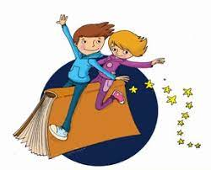
Πριν την αναγνωση τα αναγνωσματα
Ημερήσιος και περιοδικός τύπος (έντυπα και ηλεκτρονικά μέσα), εκπομπές, ηλ. σελίδες βιβλιοπωλείων, ιστολόγια, ιστότοποι για το βιβλίο. Ενδεικτικά:
http://paidiki-logotexnia.blogspot.gr/
http://lesxhanagnosis.blogspot.gr/
http://www.mikrosanagnostis.gr/gwniadaskalwn.asp
http://www.biblionet.gr/
http://www.philanagnosia.gr/
https://www.elniplex.com/
http://www.paramithia.net/
http://www.lifelongreaders.org/lire1/index.html

Slide 12
Πριν την αναγνωση η αναγνωστικη περισταση
αναγνώστες σε διαφορετικά πιθανόν στάδια εξέλιξης
αναγνώστες με ποικίλα ενδιαφέροντα και επιθυμίες
αναγνώστες υπό διαμόρφωση
αναγνώστες με ποικίλες στάσεις προς την ανάγνωση
σαφήνεια ως προς τους στόχους της επικείμενης αναγνωστικής εμπειρίας:
Όχι: | Ναι:
Παροχή γνώσεων Εξέταση Εξαναγκασμός | Αναγνωστική απόλαυση Καλλιέργεια βιωματικής προσέγγισης, ανάπτυξη αναγνωστικών δεξιοτήτων, κριτικής, γούστου

Slide 13
Πριν την αναγνωση το θεμα
Συζήτηση σχετικά με το ευρύτερο θέμα του βιβλίου, ευαισθητοποίηση των μαθητών σχετικά με αυτό, με αφορμή:
  γεγονότα από τη σύγχρονη επικαιρότητα
  εμπειρίες των μαθητών
  σύντομα αποσπάσματα από διάφορα κείμενα, ικόνες, φωτογραφίες, βίντεο, κ.ά.

Slide 14
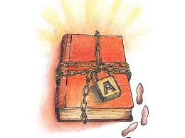
ΚατΑ την αναγνωση στο κατωφλι του κειμενου
Επαφή μαθητών με τα στοιχεία που «πλαισιώνουν» το κείμενο, του δίνουν ταυτότητα και το συνοδεύουν ως τυπωμένο βιβλίο (Genette, παρακείμενο):
Όνομα συγγραφέα/ων, εικονογράφου, μεταφραστή
Εκδοτικός οίκος
Χρόνος και τόπος έκδοσης, ISBN (International Standard Book Number – Διεθνής Πρότυπος Αριθμός Βιβλίου = μηχαναγνώσιμος ραβδοκώδικας, «δακτυλικό αποτύπωμα», ψηφιακή ταυτότητα του βιβλίου)
Φωτογραφία, βιογραφία-εργογραφία του συγγραφέα
Αφιερώσεις, μότο
Εξώφυλλο, οπισθόφυλλο κ.λπ.

Slide 15
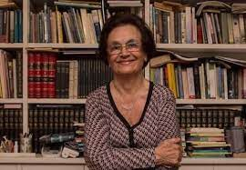
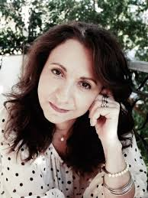
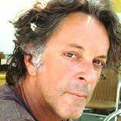
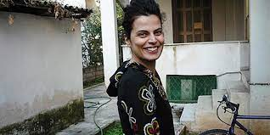
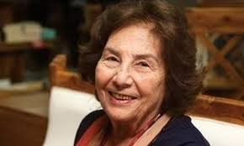
Κατα την αναγνωση στο κατωφλι του κειμενου
Ενδεικτικές δραστηριότητες:
Γνωρίζετε άλλα βιβλία του ίδιου … (συγγραφέα, εικονογράφου, μεταφραστή, εκδοτικού οίκου)
Πώς φανταζόμαστε τον συγγραφέα; Είναι πράγματι έτσι; (βρίσκω φωτογραφία του)
Πώς φαντάζομαι τη ζωή του; (τον τόπο κατοικίας του, την οικογενειακή του κατάσταση, τις συνήθειες της καθημερινότητάς του, τι τον οδήγησε στη συγγραφή κ.λπ.) Είναι πράγματι έτσι; (βρίσκω βιογραφικό, συνεντεύξεις του, βίντεο, κ.λπ.)

Slide 16




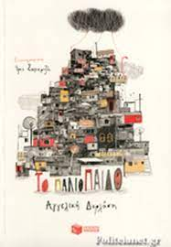
Κατα την αναγνωση στο κατωφλι του κειμενου
Μπορούμε να μαντέψουμε το περιεχόμενο του βιβλίου με αφορμή: τον τίτλο, το εξώφυλλο … (προφορική ή γραπτή διατύπωση)
Ποιος είναι ο ήρωας; Ποιος αφηγείται την ιστορία του; Υπάρχουν κι άλλες ιστορίες, πέρα από αυτήν του ήρωα;

Slide 17



Κατα την αναγνωση στο κατωφλι του κειμενου
Υπάρχουν άλλα εξώφυλλα του βιβλίου (σε άλλες εκδόσεις του);
Τι οδήγησε στη δημιουργία άλλου εξωφύλλου;
Ποιο προτιμώ; Γιατί; Θα άλλαζα κάτι σ’ αυτό;

Slide 18
Κατα την αναγνωση στο κατωφλι του κειμενου
Αφιερώνεται σε κάποιον το βιβλίο; Πώς είναι άραγε αυτός/ή στον οποίο αφιερώνεται; (εξωτερική εμφάνιση, ιδιότητες του χαρακτήρα) Ποια σχέση έχει με τον συγγραφέα; Για ποιον λόγο αποφάσισε ο συγγραφέας να αφιερώσει το βιβλίο του σε αυτό το πρόσωπο;
«Στον θείο Πλάτωνα «Στη μάνα μου,
που μας περίμενε» που σήκωσε στους ώμους της το βάρος
της προσφυγιάς»

Slide 19
Κατα την αναγνωση στο κατωφλι του κειμενου
«σε όλους αυτούς που οραματίστηκαν «σε όσους δεν είχαν επιλογές
ή τη διαύγεια να τις δουν»
έναν καλύτερο κόσμο
και προσπαθούν για να γίνει,
έστω και λίγο, καλύτερος»
ΦΙΛΙΚΗ ΣΥΜΒΟΥΛΗ
ΦΙΛΕ ΑΝΑΓΝΩΣΤΗ,
ΑΝ ΔΕΝ ΜΠΟΡΕΙΣ ΝΑ ΒΓΑΛΕΙΣ ΤΗΝ ΟΠΑΔΙΚΗ ΣΟΥ ΦΑΝΕΛΑ,
ΚΑΛΥΤΕΡΑ ΝΑ ΜΗΝ ΠΡΟΧΩΡΗΣΕΙΣ ΑΛΛΟ

Slide 20

Κατα την αναγνωση στο κατωφλι του κειμενου
Διαβάζω το οπισθόφυλλο του βιβλίου.
Τι μαθαίνω για το περιεχόμενο (την ιστορία, τους χαρακτήρες) του βιβλίου;
Αυτά που φαντάστηκα για το βιβλίο (από τον τίτλο, το εξώφυλλο, κ.λπ.) επαληθεύονται ή όχι;
Όσα γράφονται στο οπισθόφυλλο κινούν το ενδιαφέρον μου για το βιβλίο; Γιατί;

Slide 21
Κατα την αναγνωση στο κατωφλι του κειμενου
ΑΝΑΣΤΟΧΑΣΜΟΣ: Πώς επηρεάζουν τα μέχρι τώρα στοιχεία (εξώφυλλο, τίτλος, όνομα του συγγραφέα, εικόνα του, αφιέρωση κ.λπ.) την αναγνωστική μου στάση (διάθεση, επιθυμία, κ.λπ.);
ΜΕΤΑ ΤΗΝ ΑΝΑΓΝΩΣΗ: Πώς κατανοώ τα ίδια στοιχεία; Τι θα άλλαζα;
Κατασκευάζω το δικό μου εξώφυλλο (μόνος/η ή σε ομάδες)
Αλλάζω τον τίτλο
Ξαναγράφω την περίληψη του οπισθόφυλλου κ.λπ.

Slide 22

Κατα την αναγνωση το κειμενο
Σε ποιο είδος ανήκει το κείμενο;
  Μυθιστόρημα (και τι είδους;)
  Διήγημα
  Ποίημα
  παραμύθι, μύθος
  Μικρή ιστορία
  Εικονογραφημένο βιβλίο/εικονοβιβλίο ή σιωπηλό βιβλίο
  Graphic novel
  Κόμικ
  Βιβλίο γνώσεων, «λειτουργικά» βιβλία

Slide 23
Κατα την αναγνωση το κειμενο
  Έχω διαβάσει άλλα κείμενα που ανήκουν σε αυτό το είδος; (μυθιστορήματα, διηγήματα, ποιήματα, παραμύθια, μύθους, κ.λπ.)
  Τι θέμα είχαν τα κείμενα αυτά;
  Ποιοι χαρακτήρες εμπλέκονταν και τι ρόλους είχαν;
  Ποια ήταν τα επιμέρους χαρακτηριστικά της ιστορίας; (σκηνικό, χωροχρόνος, εξέλιξη, τέλος)
  ΑΝΑΣΤΟΧΑΣΜΟΣ: Με βάση την εμπειρία μου από παρόμοια κείμενα, τι περιμένω για το βιβλίο που θα διαβάσω;
  ΜΕΤΑ ΤΗΝ ΑΝΑΓΝΩΣΗ: Εκπληρώθηκαν οι παραπάνω προσδοκίες μου;

Slide 24
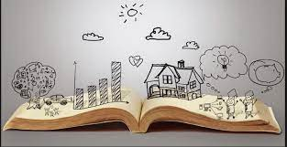
Κατα την αναγνωση το κειμενο
Μυθιστόρημα (κοινωνικό, ιστορικό, επιστημονικής φαντασίας, περιπέτειας, αστυνομικό, μυστηρίου, εξελικτικό/«εφηβείας»/ενηλικίωσης/Bildungsroman κ.ά.), νουβέλα, διήγημα, μικρή ιστορία: αφήγηση ιστοριών, αλλά με διαφορετική έκταση
Πέρα από την ιδιαίτερη «ιστορία» και «πλοκή» κάθε έργου, υπάρχουν κοινά στοιχεία σε όλα τα έργα που ανήκουν στο ίδιο είδος/υπο-είδος. Λ.χ.
  Χαρακτήρες
  Πλοκή
  Σκηνικό (χωροχρόνος)
  Αφηγητής και Εστίαση (οπτική γωνία)
  Θέμα / ζήτημα

Slide 25
Κατα την αναγνωση το κειμενο
Χαρακτήρες:
  Ποιοι είναι: άνθρωποι, ζώα, άψυχα αντικείμενα, υπερφυσικές οντότητες, κ.ά.
  Πώς είναι: χαρακτηριστικά και ιδιότητές τους (εμφάνιση, συναισθήματα, στοιχεία της προσωπικότητάς τους)
  Μοιάζουν σε μένα ή σε ανθρώπους που γνωρίζω; Σε τι; Διαφέρουν; Σε τι;
  Τι κάνουν: ενέργειες, συμπεριφορές, σκέψεις.
  Τι επιθυμούν; Τι κίνητρα έχουν οι πράξεις τους; Με ποιον τρόπο τα κίνητρα και οι επθυμίες τους συμβάλλουν στην εξέλιξη της ιστορίας;
  Υπάρχει κάποιος χαρακτήρας που ξεχωρίζει από τους άλλους; Πώς; (ήρωας/ηρωίδα – βασικός χαρακτήρας)

Slide 26
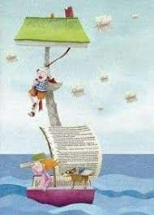
Κατα την αναγνωση το κειμενο
  Οι χαρακτήρες αλλάζουν κατά τη διάρκεια της ιστορίας; Αν ναι, τι είναι αυτό που τους αλλάζει και με ποιον τρόπο;
  Τι ρόλους έχουν; («καλός», «κακός», «σοφός», «ανόητος», κ.λπ.)
  Η εμφάνιση και οι ιδιότητές τους πώς συνδέονται με τον ρόλο τους;
  Με ποιον τρόπο μαθαίνω γι’ αυτούς: από άλλους χαρακτήρες, από τον ίδιο τον χαρακτήρα, από αυτόν που αφηγείται την ιστορία
  Ποια σχέση έχουν μεταξύ τους;

Slide 27

Κατα την αναγνωση το κειμενο
ΑΝΑΣΤΟΧΑΣΜΟΣ:
  Συμφωνώ με τον τρόπο δράσης των χαρακτήρων ή όχι και γιατί;
  Είναι κάποιος χαρακτήρας τον οποίο συμπαθώ ιδιαίτερα (ή ταυτίζομαι μαζί του); Γιατί;
  Είναι κάποιος χαρακτήρας τον οποίο αντιπαθώ ιδιαίτερα; Γιατί;
ΜΕΤΑ ΤΗΝ ΑΝΑΓΝΩΣΗ:
  Αφαιρώ/προσθέτω κάποιον χαρακτήρα. Πώς αλλάζει η ιστορία;
  Τοποθετώ τον εαυτό μου ως ήρωα. Πώς αλλάζει η ιστορία;
  Μετατρέπω τον «κακό» σε «καλό» και το αντίστροφο. Πώς αλλάζει η ιστορία;
  Αλλάζω το φύλο των χαρακτήρων. Πώς αλλάζει η ιστορία;

Slide 28
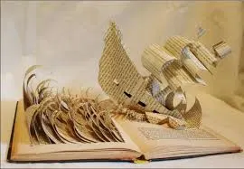
Κατα την αναγνωση το κειμενο
Η πλοκή
  Διαβάζω την αρχή της ιστορίας. Προχωρώ σε εικασίες για τη συνέχεια.
  Η ανάγνωση σταματά σε «κρίσιμα» της εξέλιξης. Ζητείται από τους μαθητές να προβούν σε εικασίες και να τις δικαιολογήσουν. Η ανάγνωση συνεχίζεται και γίνεται σύγκριση με τις εικασίες των παιδιών.

Slide 29
Κατα την αναγνωση το κειμενο
Πλοκή:
  Ποια είναι η αρχική κατάσταση στην οποία ζουν οι χαρακτήρες;
  Συμβαίνει κάτι που επιφέρει κάποια ανατροπή; (π.χ. ενέργεια κάποιου χαρακτήρα, δράση κάποιου άλλου ή τυχαίο γεγονός)
  Έχει ο ήρωας μια έντονη επιθυμία που προσπαθεί να την εκπληρώσει; Με ποιον τρόπο; Τι εμπόδια συναντά που δυσκολεύουν την εκπλήρωση της επιθυμίας του αυτής;
  Λαμβάνει χώρα κάποια σύγκρουση; Ανάμεσα σε ποιους; (π.χ. ο ήρωας με κάποιον ή κάποιους αντιπάλους, με φυσικές/υπερφυσικές δυνάμεις/με τον εαυτό του-πβ. διλήμματα, δύσκολες αποφάσεις) Με ποια αφορμή;
  Ποιες είναι οι βαθύτερες αιτίες της σύγκρουσης;

Slide 30
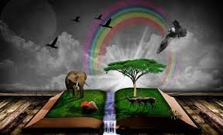
Κατα την αναγνωση το κειμενο
  Υπάρχει κάποιο σημείο της ιστορίας στο οποίο νιώθω να αυξάνεται και τελικά να κορυφώνεται η αγωνία μου για την τύχη του ήρωα και την εξέλιξη της ιστορίας; Για ποιον λόγο;
  Υπάρχουν σημεία της ιστορίας στα οποία συμβαίνει κάποια ανατροπή; Τι είδους; Γιατί συμβαίνει;
  Ποια είναι η έκβαση της σύγκρουσης ή της απόπειρας εκπλήρωσης της επιθυμίας του ήρωα;
  Ποια είναι η τελική κατάσταση στην οποία βρίσκονται πια οι χαρακτήρες;
  Πώς νιώθω στο τέλος της ιστορίας; Γιατί;
  Μου άρεσε το τέλος της ιστορίας; Το θεώρησα «δίκαιο»/αναμενόμενο; Μου προκάλεσε κάποια έκπληξη;

Slide 31
Κατα την αναγνωση το κειμενο
ΑΝΑΣΤΟΧΑΣΜΟΣ:
  Περίμενα παρόμοια εξέλιξη των γεγονότων; Γιατί; (λ.χ. από την πρότερη αναγνωστική εμπειρία – κειμενικό είδος)
  Θα ήθελα να υπήρχε διαφορετική τροπή των συμβάντων/άλλο τέλος;
ΜΕΤΑ ΤΗΝ ΑΝΑΓΝΩΣΗ:
  Αλλάζω το τέλος της ιστορίας.

Slide 32

Κατα την αναγνωση το κειμενο
Σκηνικό (χωροχρόνος)
  Πότε και πού εκτυλίσσεται η ιστορία (χώρα, περιοχή, ειδικότερος χώρος);
  Το σκηνικό είναι ρεαλιστικό ή φανταστικό; Συμβολίζει κάτι;
  Υπάρχουν αλλαγές στον χώρο στον οποίο εκτυλίσσεται η δράση;
  Το σκηνικό επηρεάζει με κάποιον τρόπο τους χαρακτήρες και τη δράση; (λ.χ. τους διαμορφώνει, τους βοηθά, τους δυσκολεύει, κ.λπ.)
  Ο χρόνος της ιστορίας επηρεάζει με κάποιον τρόπο τους χαρακτήρες και τη δράση;
  Πόσο καιρό διαρκεί η ιστορία (από την αρχή ως το τέλος της); (ώρες, μέρες, μήνες, χρόνια)
  Η πάροδος του χρόνου επηρεάζει τους χαρακτήρες και τη δράση τους; Με ποιον τρόπο;

Slide 33
Κατα την αναγνωση το κειμενο
ΑΝΑΣΤΟΧΑΣΜΟΣ
  Τι γνωρίζω για τον χώρο και τον χρόνο της ιστορίας; Είναι οικεία σε μένα ή ξένα;
  ΜΕΤΑ ΤΗΝ ΑΝΑΓΝΩΣΗ:
  Αλλάζω τον τόπο ή/και τον χώρο. Πώς αλλάζει η ιστορία; Πώς δρουν οι ήρωες;

Slide 34
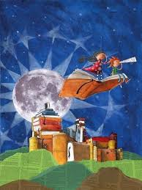
Κατα την αναγνωση το κειμενο
Αφηγητής και Εστίαση (οπτική γωνία)
  Ποιος αφηγείται την ιστορία; (ποιον ακούμε να μας τη διηγείται;)
  Μέσα από τίνος την αντίληψη παρακολουθούμε τα γεγονότα της ιστορίας;
  ΑΝΑΣΤΟΧΑΣΜΟΣ: Αν αφηγούνταν την ιστορία κάποιος άλλος (χαρακτήρας, ζώο, άψυχο αντικείμενο), πώς θα διέφερε η ιστορία;
  Θα παραλείπονταν κάποια γεγονότα; Θα μαθαίναμε άλλα;
  Θα εξελισσόταν διαφορετικά η ιστορία; Θα νιώθαμε αλλιώς για τους χαρακτήρες;

Slide 35
Κατα την αναγνωση το κειμενο
Θέμα
  Ποιο είναι το γενικότερο θέμα (ζήτημα) στο οποίο αναφέρεται το έργο;
  Ποια είναι η στάση η οποία προωθείται ως προς το ζήτημα αυτό; Με ποιον τρόπο; (π.χ. Με το τέλος της ιστορίας; Με τις ιδιότητες/πράξεις των χαρακτήρων;)
  ΑΝΑΣΤΟΧΑΣΜΟΣ:
  Ποια ήταν η στάση μου προς το θέμα πριν διαβάσω το κείμενο;
  Συμφωνώ με τη στάση του κειμένου προς το ζήτημα;
  Έχει επηρεαστεί η στάση μου από αυτήν του κειμένου; Με ποιον τρόπο;

Slide 36
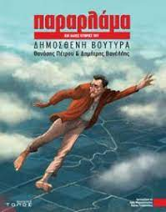


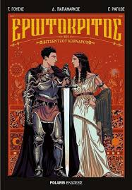

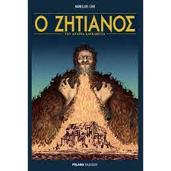
Κατα την αναγνωση το κειμενο
Graphic novel, comic
  Σημασία ανάγνωσης τόσο του λόγου όσο και της εικόνας
  Ποια είναι η σχέση της εικόνας με τον λόγο; Συμπληρώνει, τονίζει ή απομακρύνεται από αυτόν (λ.χ. υπονομεύει, ειρωνεύεται);
  Ποια στοιχεία του αρχικού κειμένου διατηρήθηκαν στο graphic novel/comic και ποια προστέθηκαν;

Slide 37
Μετα την αναγνωση
Δημιουργικές παρεμβάσεις στο κείμενο: Τι θα συνέβαινε αν …
  άλλαζα τον τόπο της ιστορίας (σε άλλη χώρα, ήπειρο, πλανήτη …);
  άλλαζα τον χρόνο της ιστορίας (παρόν, παρελθόν, μέλλον);
  άλλαζα τους ήρωες: έλειπε κάποιος ήρωας / συμμετείχε κάποιος άλλος / γινόμουν εγώ (ή κάποιο πραγματικό πρόσωπο) ήρωας της ιστορίας;
  σε κάποιο σημείο της ιστορίας γινόταν … / ο ήρωας επέλεγε να …

Slide 38
Μετα την αναγνωση
Δημιουργική γραφή:
  Ο εμψυχωτής ετοιμάζει τέσσερα κουτιά:
  Α) ποιος; (ήρωες, με συγκεκριμένα χαρακτηριστικά)
  Β) πότε; (το χρονικό πλαίσιο της ιστορίας)
  Γ) πού; (τον τόπο / σκηνικό)
  Δ) τι; (σύγκρουση / επιθυμία / πρόβλημα)
  Οι μαθητές καλούνται να επιλέξουν τυχαία από τα κουτιά και να αφηγηθούν (προφορικά ή γραπτά) ιστορίες με τα συγκεκριμένα χαρακτηριστικά.

Slide 39
Μετα την αναγνωση
Δημιουργικές συνομιλίες. Τα βιβλία ως αφορμή για:
  Κατασκευή αφίσας, σελιδοδείκτη, νέου εξωφύλλου
  Παντομίμα (π.χ. με αφορμή τον τίτλο βιβλίων ή το θέμα ενός βιβλίου)
  Δραματοποίηση σκηνών ή ολόκληρου του βιβλίου
  Οπτικοποίηση (εικονογράφηση σκηνών, χαρακτήρων, εξωφύλλου) ή δημιουργία βίντεο, ψηφιακής αφήγησης
  Μουσική επένδυση σκηνών του βιβλίου (δημιουργία soundtrack)
  Βιβλιοπαρουσίαση, βιβλιοκριτική, γραφή περίληψης για το οπισθόφυλλο κ.λπ.
  αξιοποίηση ΤΠΕ για τις παραπάνω δραστηριότητες (λ.χ. storyboard)

Slide 40
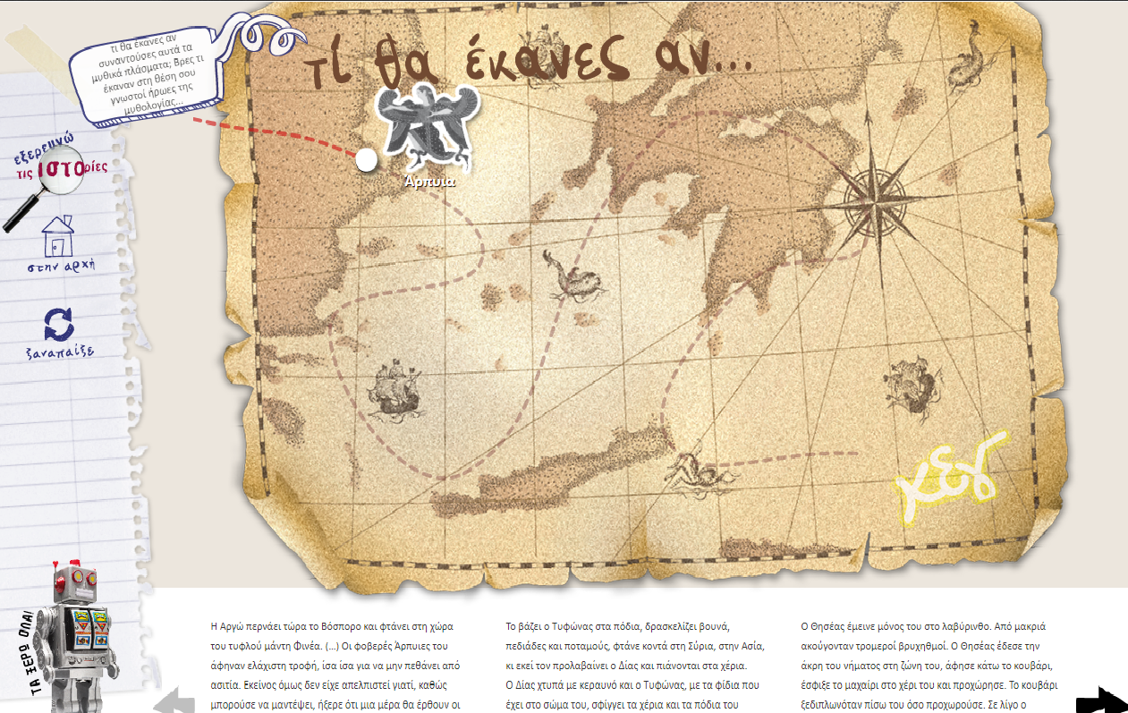
Μετα την αναγνωση
https://www.e-istories.gr/ (ΚΕΓ – διδασκαλία λογοτεχνίας στο δημοτικό μέσω ψηφιακών παιχνιδιών)
https://app.scribblepress.com/ (δημιουργία ψηφιακού βιβλίου)
https://storybird.com/ (δημιουργία ψηφιακού βιβλίου)

Slide 41

Μετα την αναγνωση
Διακειμενικότητα:
  Θυμηθείτε βιβλία: με παρόμοιο θέμα / ήρωες / σκηνικό κ.λπ.
  Συγκρίνετε την ιστορία, τους ήρωες, το τέλος, κ.λπ.
  Παρουσιάζονται από τον εκπαιδευτικό σχετικά λογοτεχνικά έργα (του ίδιου ή άλλων συγγραφέων, του ίδιου ή διαφορετικού κειμενικού είδους) με παρόμοιο θέμα: σύγκριση ποικίλων στοιχείων
και άλλα πολλά …

Slide 42
Φιλαναγνωσια και διδακτικη προσεγγιση πεζου κειμενου
Ένα παράδειγμα

Slide 43
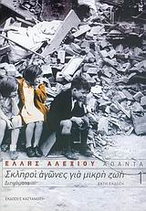
Η Βαγγελίτσα
Η Βαγγελίτσα, ένα ορφανό κοριτσάκι, δυσκίνητο, δειλό και περιορισμένων δυνατοτήτων, είναι παραμερισμένη από τους συμμαθητές της, που άλλοτε την κοροϊδεύουν και άλλοτε τη λυπούνται. Η μόνη που επιμένει να βλέπει τη Βαγγελίτσα ίδια με τα άλλα παιδιά είναι η δασκάλα της, που καταβάλλει συνεχώς προσπάθειες για τη βελτίωση της, χωρίς όμως κανένα αποτέλεσμα. Το απόσπασμα που ακολουθεί είναι ένα ενδιαφέρον τμήμα του διηγήματος «Η Βαγγελίτσα», από το βιβλίο της Έλλης Αλεξίου Σκληροί αγώνες για μικρή ζωή (1931).

Slide 44
Ο πρώτος περίπατος που γίνηκε ήτανε σε μιαν αμμουδερή ακρογιαλιά. Άμα φτιάξανε τα παιδιά φούρνους και ψωμιά στην άμμο, και παίξανε κυνηγητό με τα κύματα, καθίσανε αποσταμένα να φάνε. Μόνο η Βαγγελίτσα καθισμένη μακριά από τις άλλες, κατάντικρυ στον ήλιο, που βασίλευε και της χρύσιζε τα ολόξανθα μαλλιά (είχανε φουντώσει με τον αέρα και της σκέπαζαν το πρόσωπο), έτρωγε το ψωμί και τις σταφίδες που είχε χυμένες στην ποδιά της.
— Γιατί είσαι μόνη σου, Βαγγελίτσα, τη ρώτησε η δασκάλα της, και δεν πας με καμιά παρέα;
— Δε με θέλουνε, γιατί δεν ξέρω να παίζω και τους τα χαλνώ.
Αυτό το έλεγε φυσικά, δίχως παράπονο. Το 'ξερε κι εκείνη πως υστερούσε από τις άλλες και το 'χε πάρει απόφαση. Μόνο η δασκάλα δεν εννοούσε να το πάρει απόφαση και να πάψει να τη βασανίζει. Κι έπρεπε αλήθεια να την αφήσει τη Βαγγελίτσα πια ήσυχη, γιατί για το χατίρι της αδικούσε τ' άλλα παιδιά, τα πολλά, γι' αυτήν που ήτανε μια. Πόσες φορές δεν ξόδευε και τη μισή ώρα του μαθήματος για λόγου της!
— Βγάλε, Βαγγελίτσα, πάνω στο θρανίο σου τέσσερα φασόλια!
— Τέσσερα, απαντούσε η Βαγγελίτσα από μέσα της και δίχως να σηκώνει το κεφάλι.
— Πες το δυνατά! Φωναχτά!
Μα η Βαγγελίτσα ακούγοντας τη φωνή της δασκάλας τα 'χανε και ξεχνούσε τι την ρωτούσε.
— Τέσσερα, είπαμε. Μέτρα και βγάλε τα! Ένα, δύο...
Αρχινούσε κι έβγαζε, έβγαζε, ξεπερνώντας τα τέσσερα και μετρώντας μηχανικά.
— Μόνο τέσσερα! Πολλά έβγαλες. Άφησέ τα τώρα αυτά τα τέσσερα κατά μέρος και μέτρησε χώρια άλλα πέντε!
Η Βαγγελίτσα κοίταζε αφηρημένη.
— Όπως μέτρησες τα τέσσερα, τώρα να μετρήσεις πέντε και να τα βάλεις δίπλα στα τέσσερα.
Τα μετρούσε, πέντε σωστά.
— Πόσα ήταν τούτα που πρωτοβγάλαμε; Κι έδειχνε η δασκάλα τα τέσσερα.
Μιλιά.
— Δεν πειράζει. Ξαναμέτρησέ τα και πες μου! Πόσα είναι τούτα; Κι έδειχνε τα πέντε.
Η Βαγγελίτσα κοίταζε πάλι σα χαμένη.
Και δώσ' του η ιστορία αυτή να ξαναρχινά τρεις και τέσσερις φορές, να θυμώνουνε τα παιδιά, και το περισσότερο ο Πυθαγόρας, που συχνά δεν κρατιότανε ως το τέλος, μόνο σηκωνότανε ορθός και λάβαινε μέρος βοηθώντας τη δασκάλα στη διδασκαλία της:
— Μα, βρε Βαγγελίτσα, δεν ξέρεις αν είναι τα τέσσερα πιο πολλά από τα πέντε; Για να σου χαρίζανε καραμέλες; Τέσσερις θέλεις να σου χαρίσουνε ή πέντε;

Slide 45
Όπου μια μέρα τής γίνηκε της δασκάλας εξαιτίας της Βαγγελίτσας σωστή αποκάλυψη. Και να πώς: Η Βαγγελίτσα καθότανε σ' ένα μικρό, πάντα φρεσκοασπρισμένο σπιτάκι πιο πάνω από το δικό της, που της ήτανε πια οικείο, γιατί το περνούσε τέσσερις φορές την ημέρα, βρέχει λιάζει, να πηγαίνει και να γυρίζει από το σκολειό στο σπίτι της.
Είχε και μια αυλίτσα γεμάτη λουλούδια και εκεί αντίκριζε κάθε μέρα, συμπαθητικό, τυλιγμένο στο μαύρο τσεμπέρι, το πρόσωπο της μητέρας της Βαγγελίτσας. Όπως ήτανε σκυμμένη στο ράψιμο της, με το ανδρικό σακάκι απλωμένο στην ποδιά —φραγκοράφτισσα ήτανε— ταρασσότανε στο πέρασμα της δασκάλας και μόλις πρόφτανε να περιμαζέψει ψαλίδια και κουβαρίστρες, για να σηκωθεί και ορθή να απαντήσει στο χαιρετισμό της.
— Καλημέρα σου, κυρία δασκάλα! Αν πρόφτανε, έκοβε και κανένα κλαράκι βασιλικό ή βάρσαμο και της το πρόσφερνε, για να τον έχει να τον μυρίζεται.
Την ημέρα λοιπόν εκείνη της αποκάλυψης δεν καθότανε κανείς στην αυλή. Μόνο ο γάτος κοιμότανε ξαπλωμένος στο κατώφλι. Από μέσα όμως από το σπίτι έβγαινε μια φωνή, ένα παιδιάτικο τραγούδι δυνατό και γεμάτο και τόσο γλυκό, που η δασκάλα ξαφνιάστηκε.
Θες να 'ναι η Βαγγελίτσα; Είπε και έσκυψε το κεφάλι της από την πόρτα να δει ποιος τραγουδεί. Και πραγματικά ήταν εκείνη. Καθισμένη σ' ένα σκαμνάκι στο κλειστό φύλλο της πόρτας τραγουδούσε η Βαγγελίτσα. Δεν μπορούσε η δασκάλα να πιστέψει ούτε τ' αυτιά της ούτε τα μάτια της. Αυτό το περίφημο τραγούδι έβγαινε από το λαρύγγι της Βαγγελίτσας! Και να μην το ξέρει τόσον καιρό! Μα μήπως άνοιγε και ποτέ το στόμα της; Για να πει ένα «ναι» έπρεπε όλη η τάξη να της δίνει κουράγιο.
Από κείνη τη μέρα πήρε η Βαγγελίτσα άλλη θέση ανάμεσα στα παιδιά. Δεν ήτανε πια το χειρότερο παιδί, που δεν έχει καμιά χάρη απάνω του. Από τώρα κι έπειτα ξεπερνούσε κι αυτή τις άλλες σε κάτι. Στο μάθημα της ωδικής προσκαλιότανε πάντα πρώτη να πει τη μουσική φράση που διδασκότανε, και γρήγορα επιβλήθηκε.
— Ποιος θα το τραγουδήσει αυτό πρώτος;
— Η Βαγγελίτσα! Φώναζαν όλα τα παιδιά μαζί.
Εκείνη σηκωνότανε. Στη φυσιογνωμία της χυνόταν ένα φως, άγνωστο ως τότε, και δυνατά, δίχως να διστάζει, άρχιζε και δεν ελάθευε ποτέ. Μα και τι τραγούδι ήταν εκείνο! Σου άγγιζε τα φύλλα της καρδιάς. Και τα παιδιά, που έχουν διαβολεμένο κριτήριο, φώναζαν μόλις τελείωνε:
— Να χαρείτε, κυρία, αφήσετέ την να το πει άλλη μια φορά!

Slide 46
Γενικοί στόχοι (ενδεικτικά):
Να διευρύνουν την αναγνωστική τους ικανότητα και τις προσωπικές τους εμπειρίες
Να εξοικειωθούν με στοιχεία δομής και περιεχομένου των λογοτεχνικών κειμένων
Να διευρύνουν τη φαντασία και τη δημιουργικότητά τους
Να ανασύρουν στην επιφάνεια/διαχειριστούν τα συναισθηματικά τους αποθέματα
Ειδικοί στόχοι (ενδεικτικά):
Να διακρίνουν τον ρόλο που παίζουν τα πρόσωπα και τη σημασία των σχέσεων που τα συνδέουν
Να καταστούν ικανοί να εντοπίζουν τα απροσδιόριστα σημεία του κειμένου («κενά») και να τα συμπληρώνουν
Να απεικονίζουν νοερά και σχηματικά τα βασικά στοιχεία της ιστορίας (πλοκή, χαρακτήρες)
Να επιχειρηματολογούν για τις απόψεις και τις ερμηνείες τους
Να αυξήσουν τη δημιουργικότητά τους δημιουργώντας δικές τους ιστορίες
Να εξοικειωθούν με το δραματικό παιχνίδι

Slide 47
Α. ΠΡΟΕΤΟΙΜΑΣΙΑ ΠΕΡΙΒΑΛΛΟΝΤΟΣ/ ΠΡΟΪΔΕΑΣΜΟΣ ΜΑΘΗΤΩΝ
(διαδικασία ενεργοποίησης προηγούμενων γνώσεων, εμπειριών, βιωμάτων, συναισθημάτων και συσχετισμός τους με το θέμα του κειμένου μέσω καταιγισμού ιδεών, τεχνικής προβλέψεων και νοερής απεικόνισης αυτού που πρόκειται να διαβάσουν → δημιουργία προσωπικών συνδέσεων)
Δίνεται ο τίτλος του κειμένου: «Βαγγελίτσα». Τι πιστεύετε ότι θα διαβάσετε; Ποια πιθανόν είναι η ηρωίδα; Τι χαρακτηριστικά διαθέτει; Πώς τη φαντάζεστε;
Παροχή πρώτων στοιχείων σχετικά με την ιδιαιτερότητα του κοριτσιού. Ζητείται από τους μαθητές να προβλέψουν τι προβλήματα συναντά στο σχολείο, να κάνουν υποθέσεις για τη στάση των άλλων απέναντί της.
Έχετε παρόμοιες εμπειρίες; Τι αισθάνεστε; Τι σκέφτεστε;
(Οι προβλέψεις / υποθέσεις / εμπειρίες των μαθητών μπορούν να σημειωθούν στον πίνακα ή να καταγραφούν από τους ίδιους σε ημερολόγιο, ώστε να μπορούν να επιστρέψουν σε αυτές κατά τη διάρκεια της ανάγνωσης και στο τέλος αυτής)

Slide 48
Β. ΑΡΧΙΚΗ ΑΝΤΑΠΟΚΡΙΣΗ
Ανάγνωση (έως τέλος «α΄ ενότητας») [Οι μαθητές κρατούν σημειώσεις με στόχο την ανταλλαγή απόψεων.]
Ερωτήματα – θέματα για συζήτηση (ενδεικτικά):
  Ποιοι είναι οι βασικοί χαρακτήρες; Ποιος/οι ξεχωρίζουν και γιατί; Ποιος είναι ο «ήρωας»/ «ηρωίδα»;
  Ποια είναι τα χαρακτηριστικά της Βαγγελίτσας, των άλλων παιδιών, της δασκάλας;
  Πώς νιώθει η Βαγγελίτσα, τα άλλα παιδιά, η δασκάλα;
  Είναι «άδικη» η συμπεριφορά των παιδιών προς τη Βαγγελίτσα;
  Είναι «άδικη» η συμπεριφορά της δασκάλας προς τα άλλα παιδιά; Προς τη Βαγγελίτσα;
  Σας έχει τύχει να βρεθείτε αντιμέτωποι με κάποια δύσκολη κατάσταση στο σχολείο; Πώς νιώσατε; Πώς σας συμπεριφέρθηκαν οι συμμαθητές σας; Ποια η στάση της δασκάλας; Τι κάνατε για να ξεπεράσετε το πρόβλημα;
  Πώς θα νιώθατε στη θέση της ηρωίδας; Πώς θα ενεργούσατε;
  Πώς θα συμπεριφερόσασταν αν ήσασταν στη θέση των συμμαθητών της;
  Πώς θα συμπεριφερόσασταν αν ήσασταν στη θέση της δασκάλας;
  Τι νομίζετε ότι μπορεί να συμβεί στη συνέχεια;

Slide 49
Β. ΑΡΧΙΚΗ ΑΝΤΑΠΟΚΡΙΣΗ
Ανάγνωση (έως τέλος του κειμένου) [Οι μαθητές κρατούν σημειώσεις με στόχο την ανταλλαγή απόψεων.]
Ερωτήματα – θέματα για συζήτηση (ενδεικτικά):
  Άλλαξε η συμπεριφορά των παιδιών προς τη Βαγγελίτσα;
  Της δασκάλας; Με ποιον τρόπο;
  Πώς νιώθει τώρα η Βαγγελίτσα, η δασκάλα και τα άλλα παιδιά;
ΣΗΜΕΙΩΣΕΙΣ ΑΡΧΙΚΗΣ ΑΝΤΑΠΟΚΡΙΣΗΣ:
Τι κατάλαβα: ………
Τι δεν καταλαβαίνω: ……………
Τι θα ήθελα να μάθω: ……
Τι με εντυπωσίασε: …………..
Τι με ευχαρίστησε: ……………
Τι δεν μου άρεσε όσον αφορά τα πρόσωπα ή την ιστορία: ………
Τι θα άλλαζα: ….
κ.λπ.

Slide 50
Γ. ΤΕΛΕΙΟΠΟΙΗΣΗ ΑΝΤΑΠΟΚΡΙΣΗΣ
[οι μαθητές ενθαρρύνονται να βρουν στοιχεία/ ενδείξεις από το κείμενο που στηρίζουν τις ανταποκρίσεις τους ή που τους έκαναν εντύπωση ώστε να καλλιεργηθούν οι αντιδράσεις που κρατούν ζωντανή αυτή την εμπειρία στο νου τους = σύνδεση ατομικών ανταποκρίσεων με το κείμενο]
Ποιες λέξεις ή φράσεις του κειμένου δείχνουν τα συναισθήματα των προσώπων της ιστορίας;
Τις λέξεις ή φράσεις που δείχνουν τα συναισθήματα αυτά να τις καταγράψετε στο συννεφάκι κάθε χαρακτήρα.
Βαγγελίτσα συμμαθητές δασκάλα
κείμενον εκ κειμένου σαφηνίζειν

Slide 51
χαρακτήρας
αφηγητής
άλλοι χαρακτήρες
σκέψεις χαρακτήρα
λόγια, πράξεις χαρακτήρα
Πώς μαθαίνω για τους χαρακτήρες;

Slide 52
Σκηνικό, χώρος και χρόνος της ιστορίας = ;
Σε ποια κατάσταση βρίσκονται οι χαρακτήρες στην αρχή της ιστορίας;
Αντιμετωπίζουν κάποιο πρόβλημα;
Συμβαίνει κάτι που επηρεάζει τους χαρακτήρες;
Πώς αντιμετωπίζεται από αυτούς; Πώς τους επηρεάζει;
Επιφέρει κάποιου είδους σύγκρουση;
Σε ποια κατάσταση βρίσκονται οι χαρακτήρες στο τέλος της ιστορίας;
Πώς συγκρίνεται η κατάσταση αυτή σε σχέση με την αρχική;
Έχει επιλυθεί το πρόβλημα/η σύγκρουση;

Slide 53
Σε ποιον ανήκουν οι παραπάνω απόψεις/σκέψεις/κρίσεις; (στον αφηγητή/αφηγήτρια, στη Βαγγελίτσα, στη δασκάλα, στα άλλα παιδιά;)
Πώς το καταλαβαίνω αυτό;
Αυτό το έλεγε φυσικά, δίχως παράπονο.
Το 'ξερε κι εκείνη πως υστερούσε από τις άλλες και το 'χε πάρει απόφαση.
Μόνο η δασκάλα δεν εννοούσε να το πάρει απόφαση και να πάψει να τη βασανίζει.
Κι έπρεπε αλήθεια να την αφήσει τη Βαγγελίτσα πια ήσυχη, γιατί για το χατίρι της αδικούσε τ' άλλα παιδιά, τα πολλά, γι' αυτήν που ήτανε μια.
Στη φυσιογνωμία της χυνόταν ένα φως, άγνωστο ως τότε, και δυνατά, δίχως να διστάζει, άρχιζε και δεν ελάθευε ποτέ.
Μα και τι τραγούδι ήταν εκείνο! Σου άγγιζε τα φύλλα της καρδιάς.
Και τα παιδιά, που έχουν διαβολεμένο κριτήριο, φώναζαν μόλις τελείωνε: …

Slide 54


ιστορία
αφηγητής έξω από την ιστορία
Ποιος/α αφηγείται την ιστορία;
αφηγητής
ιστορία
αφηγητής μέσα στην ιστορία
αφηγητής

Slide 55
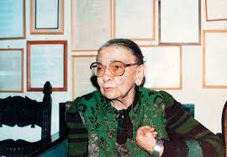
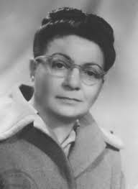
Ποιος/α έγραψε την ιστορία;
Έλλη Αλεξίου (1894-1988)

Slide 56
Σε ποια εποχή γράφτηκε το κείμενο; Ήταν διαφορετικά τα πράγματα τότε στα σχολεία σε σύγκριση με τη σημερινή εποχή;
Συμβαίνουν παρόμοια περιστατικά σήμερα; Έχεις κάποια εμπειρία;
Τι θα άλλαζα στο κείμενο; (λχ. κάποιον χαρακτήρα, κάποια πράξη του, κάποιο περιστατικό, τον χρόνο, το τέλος του; Γιατί;
Και τώρα οι δυο μας: Το κείμενο κι εγώ …
Τι πιστεύεις για …[το πρόσωπο]
Τι πιστεύεις για …[τον αφηγητή]
Αντίγραψε κάτι που σου άρεσε
Αντίγραψε που δεν σου άρεσε
Σκέψου γιατί σου άρεσε/δεν σου άρεσε αυτό που σημείωσες …
Σημείωσε τρία συναισθήματα που σου προκάλεσε ……
Γράψε 3 ερωτήσεις που θα ήθελες να κάνεις στη συγγραφέα
Τι θα τη συμβούλευες για να κάνει το κείμενό της πιο ενδιαφέρον για τον σημερινό αναγνώστη;

Slide 57
4. ΔΗΜΙΟΥΡΓΙΚΗ ΕΚΦΡΑΣΗ ΑΝΤΑΠΟΚΡΙΣΗΣ
Πέφτει στα χέρια σας μια μισοσχισμένη σελίδα του ημερολογίου της Βαγγελίτσας. Διαβάζετε τις παρακάτω σειρές. Τι έγραφε άραγε στη συνέχεια;
Σήμερα το πρωί στο σχολείο πάλι δεν τα κατάφερα με την αριθμητική. …
Τη σελίδα του ημερολογίου της Βαγγελίτσας την έσκισε η μητέρα της. Για ποιον λόγο; Τι λέει στην κόρη της για να την παρηγορήσει; (σκετς μαθητριών)
Μετά την πρώτη μέρα της αποκάλυψης του ταλέντου της Βαγγελίτσας στην τάξη, η Βαγγελίτσα επιστρέφει στο σπίτι. Τι αισθάνεται; Τι λέει στη μητέρα της; Τι γράφει τώρα στο ημερολόγιό της;

Slide 58
Η δασκάλα έχει πια πάρει σύνταξη. Συναντά τυχαία μια παλιά της μαθήτρια, η οποία της δίνει τη διεύθυνση της Βαγγελίτσας. Καθώς θυμάται το περιστατικό, αποφασίζει να της γράψει ένα γράμμα/ηλ. μήνυμα. Τι της γράφει;
Αγαπημένη μου Βαγγελίτσα. Σήμερα το πρωί στο συνάντησα την Ελένη, την παλιά σου συμμαθήτρια και μου έδωσε τη διεύθυνσή σου ….
Οι συμμαθήτριες της Βαγγελίτσας της γράφουν ένα τραγούδι. Μέσα από τους στίχους του τραγουδιού ζητούν συγγνώμη για τη συμπεριφορά τους προς αυτήν. Πώς θα ήταν οι στίχοι αυτοί;
Με ποιον από τους χαρακτήρες θα ήθελες να συνομιλήσεις; Τι θα τους ρώταγες; Τι θα τους έλεγες;
Τι θα γινόταν στην ιστορία, αν η Βαγγελίτσα δεν είχε ωραία φωνή; Πώς θα συνεχιζόταν;

Slide 59
Η πρώτη μου εντύπωση από το κείμενο: ….
Έμεινε η ίδια μέχρι το τέλος; ………………..
Αν όχι, πώς και γιατί άλλαξε ; ……………….
Αυτό που τράβηξε στην αρχή την προσοχή μου……………….
Αυτό που αγνόησα …………..
Αυτά στα οποία γύρισα και δεύτερη φορά ………....
Αυτό που θα μου μείνει από την ιστορία ……
κ.λπ.
Ημερολόγιο ανάγνωσης

Slide 60
Ποίηση και δημιουργική γραφή

Slide 61
λεξη φραση ποιημα
Δημιουργία λέξεων: ιδιόρρυθμων επιθέτων, ουσιαστικών, ρημάτων, κ.λπ., απλών ή σύνθετων.
Παιχνιδόλεξα: στηρίζονται στη διερεύνηση της χρήσης επιθημάτων, προθημάτων, μορφημάτων, προθέσεων, ομόρριζων, ετυμολογίας και, γενικά, της παραγωγής και της σύνθεσης.
Λεξιπλαστική: επιλέγεται κάποιο πρόθημα (ή πρόθεση, επίθημα, κ.λπ.), εντοπίζονται λέξεις που σχηματίζονται με αυτό και προσδιορίζεται η λειτουργία του στη σημασία της λέξης. Κατόπιν, καλούνται οι μαθητές να πλάσουν νέες λέξεις με το συγκεκριμένο πρόθημα και να αποδώσουν τη σημασία τους. Με τις κατασκευασμένες αυτές λέξεις, καθώς και με τις υπάρχουσες στη γλώσσα, γράφουν ποιήματα ή δίνουν «ερμηνείες» τους. Λ.χ. υπέρ-:
υπερβάλλω, υπεραιωνόβιος, υπερίπταμαι, υπέργειος, υπερήρωας ...
Σημασία: πάνω / υπέρβαση ορίου / μέγεθος, έκταση
Λέξεις: υπερδιαβάζω, υπερποντικός, υπερμολύβι

Slide 62
λέξεις ομΟηχες και ερμηνεία του/συγγραφΗ φρΑσεων ή κειμΕνων
Λ.χ. κλίμα, κλήμα
ρίμα, ρήμα
λυτός, λιτός
κάλος, κάλλος
σήκω, σύκο
λιμός, λοιμός
κόμμα, κώμα
ώμος, όμως
λύρα, λίρα
διάλειμμα, διάλυμα
μίλα, μήλα
λίπη, λύπη, λείπει
πείρα, πήρα
ψιλός, ψηλός
πάλι, πάλη
τύχη, τοίχοι, τείχη
κλίνω, κλείνω
χοίρος, χήρος
ίσος, ίσως
φύλλο, φύλο, φίλο
Π.χ.: είχα για φίλο ένα φύλλο, πόσο πολύ μου λύπη …

Slide 63
Ακροστιχίδες: με βάση κάποια λέξη από κείμενο που διάβασαν στην τάξη, από την επικαιρότητα, το όνομά τους κ.λπ. Οι λέξεις μπορεί να σχετίζονται ή όχι.
Φ θινόπωρο
Υ γρασία
Λ ίμνες
Λ ερωμένου
Ο υρανού

Slide 64
Λέξεις – βαλίτσες: σύμπτυξη δύο ηχητικά συγγενών λέξεων σε μία Λ.χ.: Ιαγουάριος, Ζεβρουάριος …
(πβ. ανέκδοτα: καρχαρίνι, κοκκινοσκουπίτσα, σταχτοκούτα …)

Slide 65
Ποιητική περιγραφή – μεταφορές: πρωτότυπος/απροσδόκητος συνδυασμός επιθέτου με ουσιαστικό και απόπειρα «εξήγησης» του συνδυασμού. Δίνονται «κλισέ» συνδυασμοί και ζητείται να αλλάξει το επίθετο, επιλέγουν τυχαία επίθετα και ουσιαστικά ή ζητείται από τους μαθητές να δημιουργήσουν δικούς τους συνδυασμούς. Π.χ.
μαύρα μάτια
καλή καρδιά

Slide 66
Ομοιοκαταληξίες:
Δημιουργούμε ομοιοκαταληξίες με ίδια ή διαφορετικά μέρη του λόγου (ή δίνονται έτοιμα ζεύγη ομοιοκαταληξιών) και τις χρησιμοποιούμε για να κατασκευάσουμε στίχους. Λ.χ.
ψάρι...................................................... (π.χ. χάρη, πάρει)
πάλι....................................................... (π.χ. μαγκάλι, σκυτάλη)
όχι......................................................... (π.χ. απόχη, το’ χει)
Φύλλα.................................................... (π.χ. ξύλα, μίλα)
Έχει …………………………………………………… (π.χ. βρέχει, αντέχει)

Slide 67
Αφαιρούμε από ποιήματα ομοιοκατάληκτες λέξεις και ζητούμε από τους μαθητές να τις συμπληρώσουν (πβ. αναγνωστικές εικασίες). Λ.χ.
Η Μαργαρίτα η Μαργαρώ,
Περιστεράκι στον ουρανό
Τον ουρανό μες στα δυο σου μάτια κοιτάζω,
Βλέπω την πούλια και τον ………..
Η μάνα σου είναι τρελή
Και σε κλειδώνει μοναχή,
Σαν θέλω νά 'μπω στην κάμαρή σου
Μου ρίχνεις μεταξωτό ………….
Και κλειδωμένους μας βλέπει η νύχτα,
Μας βλέπουν τ' άστρα κι η χαραυγή.
Η Μαργαρίτα η Μαργαρώ,
Βαρκούλα στο Σαρωνικό...
Σαρωνικέ μου, τα κυματάκια σου δώσ' μου,
Δώσ' μου τ' αγέρι, δώσ' μου το πέλαγο.
Η Μαργαρίτα η Μαργαρώ,
Δεντράκι στο Βοτανικό.
Πάρε το τραμ μόλις δεις πως πέφτει η νύχτα,
Πέφτουν οι ώρες, πέφτω, ………….

Slide 68
Είσ’ ένα περιστέρι
που πετάς στον ουρανό
πάμε να βρούμε ένα…….
σ’ ένα κόσμο …………
Έλα ένα βρούμε έν’ αστέρι
που πετά ψηλά ψηλά στον ουρανό
Είσαι ένα καρδιοχτύπι
μου `χεις κόψει τα φτερά
έλα πάρε μου τη …..
έλα δώσ’ μου τη …….
Είσαι ένα καρδιοχτύπι
μου `χεις κόψει τα φτερά
Τα γαρίφαλα σου μέτρα
σ’ αγαπώ όσο κανείς
κάνω την καρδιά μου ……
και προσμένω να ……
Έλα και σε περιμένω
στη γωνιά του δρόμου να φανείς

Slide 69
Αντικατάσταση λέξεων του κειμένου με άλλες
Οδυσσέας Ελύτης, Ο γλάρος
Στο κύμα πάει να κοιμηθεί
δεν έχει τι να φοβηθεί
Μήνας μπαίνει μήνας βγαίνει
γλάρος είναι και πηγαίνει
Από πόλεμο δεν ξέρει
ούτε τι θα πει μαχαίρι
Ο Θεός του ’δωκε φύκια
και χρωματιστά χαλίκια
Αχ αλί κι αλίμονό μας
μες στον κόσμο το δικό μας
Δε μυρίζουνε τα φύκια
δε γυαλίζουν τα χαλίκια
Χίλιοι δυο παραφυλάνε
σε κοιτάν και δε μιλάνε
Είσαι σήμερα μονάρχης
κι ώσαμ’ αύριο δεν υπάρχεις

Slide 70
Σύμφυρση/κολάζ ποιημάτων: δίνονται δύο ή περισσότερα ποιήματα (παρόμοιου ή διαφορετικού θέματος, τεχνικής, κ.λπ., του ίδιου ή διαφορετικών ποιητών) και ζητείται από τους μαθητές να το ενώσουν σε ένα (ή αντίστροφα, δίνεται ένα κείμενο στο οποίο ο διδάσκων έχει «ενώσει» δύο ποιήματα και ζητείται από τους μαθητές να τα «ξεχωρίσουν»). Λ.χ.
Το καναρίνι στο κλουβί
με πόση χάρη κελαηδεί!
Μα εγώ τον όμορφο σκοπό
πώς τον ακούω θλιβερό!
Χωρίς ν' απλώνει τα φτερά
πού τήνε βρίσκει τη χαρά;
Κάθε πρωί μες στο κλουβί το καναρίνι
τρελαίνεται να τραγουδά.
Είναι μέσα στο κλουβί
κι όλη μέρα τρώει - πίνει.
Κελαηδά κι εμείς βουβοί
ν’ ακουστεί το καναρίνι.
Πώς η μικρούλα του η ψυχή
τήνε βαστάει τη φυλακή;
Το κοριτσάκι ζωηρό
του κάνει χάδια ένα σωρό,
του δίνει ζάχαρη πολλή
και του λαλεί και το φιλεί,
μ' αυτό με κομπιαστή λαλιά
σάμπως παράπονο αρχινά.
Το κορμί μου ριγωτό
απ’ τα κάγκελα ιδωμένο.
Και μ’ αφέλεια σας ρωτώ:
να ’ναι αυτό φυλακισμένο;
Γιατί επιμένει, σκέφτομαι,
σα να μην έχει καταλάβει.
Πώς η μικρούλα του η ψυχή
τήνε βαστάει τη φυλακή;
Χρόνο το χρόνο, ολοζωή
μόνο του μέσα στο κλουβί;
Και να θωρεί τον ουρανό
από δωμάτιο σκοτεινό;
Καναβούρι και νεράκι
τόσο μόνο του αρκεί.
Να ’μουνα καναρινάκι
ν’ άλλαζα έτσι φυλακή…
Και να μην παίζει στα κλαδιά
μαζί με τ' άλλα τα πουλιά;
Πώς η μικρούλα του η ψυχή
τήνε βαστάει τη φυλακή;
Εκτός κι αν παίζει θέατρο.
(«Το καναρίνι» – Β. Ρώτας, Ι. Κυριαζής, Χ. Λάσκαρης)

Slide 71
Συμπλήρωση στίχων: δίνεται στους μαθητές η αρχή λίγων στίχων και κάποια παραδείγματα και ζητούμε από αυτούς να τους συμπληρώσουν κατάλληλα. Λ.χ.:
Καλώς ήρθες / Γεια χαρά (Hello/Goodbye poems):
καλώς ήρθες ήλιε, γεια χαρά βροχή
καλώς ήρθες αλεύρι, γεια χαρά σιτάρι …
Θα ήθελα να ... / αλλά δεν μπορώ.
Κανείς δεν ξέρει γιατί ...
Θα ήθελα να ήμουν ...
Αν ο/η ... ήταν ... (χρώμα/άρωμα/ζώο/φυτό/εποχή/ρούχο/μεταφορικό μέσο) θα ήταν ...

Slide 72
Ποιήματα-μεταφορές: οι μαθητές καλούνται να συνδυάσουν λέξεις από δύο πίνακες, σχηματίζοντας μεταφορές. Λ.χ.
Κατόπιν, σε μια – δυο σειρές «εξηγούν» τη μεταφορά (χωρίς τη χρήση αιτιολογικών συνδέσμων) γράφοντας ένα τρίστιχο ποίημα. Π.χ.
Η ζωή είναι καθρέφτης: Το μίσος είναι μαχαίρι:
Βλέπεις γύρω σου Τραυματίζεις
Αυτό που είσαι. Αλλά και αυτοτραυματίζεσαι
η ζωή, το σχολείο, η μητέρα μου, ο φίλος/η μου, εγώ, η μουσική, η αγάπη, η φιλία, τα ταξίδια, η βία, το μίσος | είμαι είναι | αυγό, μπανάνα, λουλούδι, απογοήτευση, σκούπα, μαχαίρι, καθρέφτης, παράθυρο, πόρτα, δρόμος, χρόνος

Slide 73
Αλλαγή κάποιου στοιχείου/προσώπου σε υπάρχον ποίημα:
Γ. Βιζυηνός, «Το σκυλί»
Κάθε νύχτα στην αυλή
γάβου-γάβου το σκυλί,
δώσ' του και γαβγίζει.
Του σπιτιού εδώ αυτός
είναι φύλακας πιστός,
ποιος δεν τον γνωρίζει;
Αψηλά τ' αφεντικά
κοιμηθήκανε γλυκά,
πέρασε η ώρα.
Το γνωρίζει το σκυλί
και φωνάζει απ' την αυλή
γάβου, γάβου τώρα.
Για να ξέρουν οι κακοί,
που γυρνούν εδώ κι εκεί
κάτι να σουφρώσουν,
πως σαν έμπουν στην αυλή,
θα τους πιάσει το σκυλί
και δε θα τη γλυτώσουν.

Slide 74
Μετατροπή έμμετρου ποιήματος σε ελευθερόστιχο και το αντίστροφο (λ.χ. προσθαφαιρώντας λέξεις, αλλάζοντας τη σειρά και την έκταση των στίχων, κ.λπ.):
Γ. Ρίτσος, Νάτη ἡ νύχτα ποὺ σιμώνει...
Νάτη ἡ νύχτα ποὺ σιμώνει
χρυσοπράσινο παγώνι
γαλανόχρυσο παγώνι,
σέρνει τὴ μεγάλη οὐρά της
πάνου στὰ καμπαναριά,
τὰ πουλιὰ καὶ τὰ παιδιὰ
τὰ σταυρώνει, τὰ χρυσώνει.
Κοντά σου δεν αχούν άγρια οι ανέμοι.
Κοντά σου είναι η γαλήνη και το φως.
Στου νου μας τη χρυσόβεργην ανέμη
ο ρόδινος τυλιέται στοχασμός.
M. Πολυδούρη, Κοντά σου
Κοντά σου η σιγαλιά σα γέλιο μοιάζει
που αντιφεγγίζουν μάτια τρυφερά
κι αν κάποτε μιλάμε, αναφτεριάζει,
πλάι μας κάπου η άνεργη χαρά.
Κοντά σου η θλίψη ανθίζει σα λουλούδι
κι ανύποπτα περνά μες στη ζωή.
Κοντά σου όλα γλυκά κι όλα σα χνούδι,
σα χάδι, σα δροσούλα, σαν πνοή.
Α. Τσακνιά, Η πόλη
Η πόλη δεν κοιμάται τις νύχτες
κουλουριασμένο φίδι και λουφάζει
όλα τ' ακούει, όλα τα μετράει
και λογαριάζει κέρδη και ζημίες
η πόλη δεν κοιμάται τις νύχτες·
καμιά φορά αναστενάζει.

Slide 75
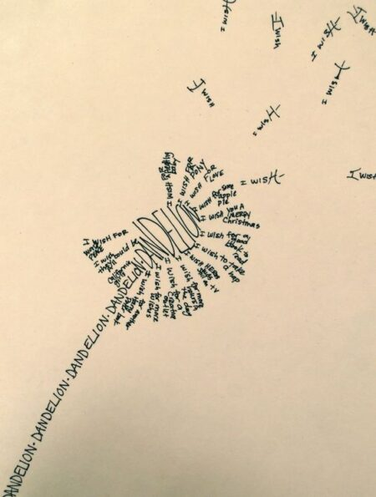
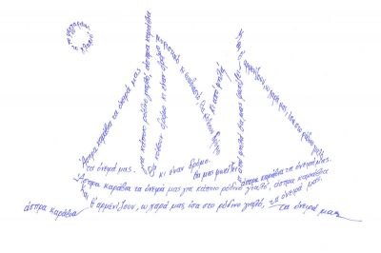
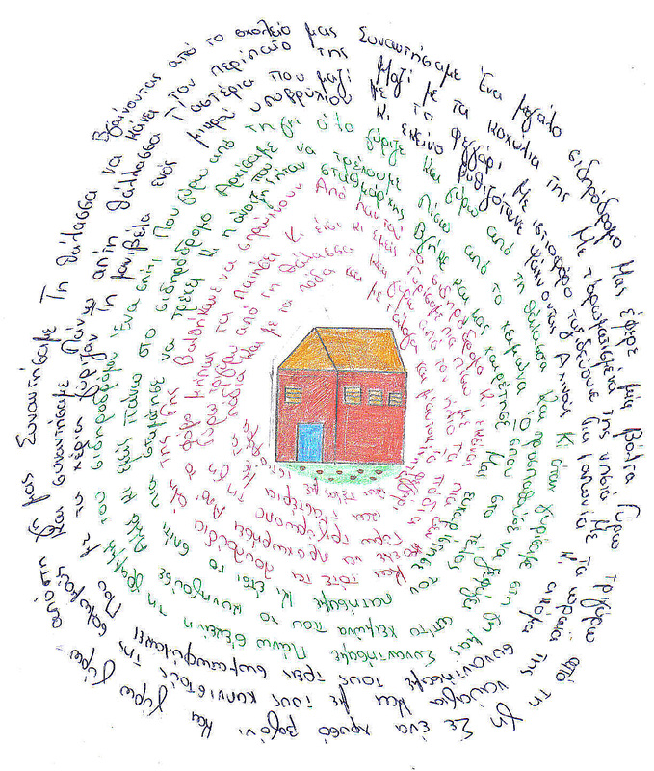
Ποιήματα με σχήμα (οπτική ποίηση, καλλιγράφημα, καλίγραμμα ή σχηματικό ποίημα): οι μαθητές γράφουν στο περίγραμμα ενός σχήματος, γεμίζουν το σχήμα με λέξεις κ.λπ.. Το ποίημά τους μπορεί να σχετίζεται με το σχήμα ή όχι. Επίσης, μπορούν να γράψουν σε σχήμα ένα υπάρχον ποίημα. Π.χ. Ο ήλιος ο ηλιάτορας του Ελύτη σε μορφή ήλιου:
Ο ήλιος ο ηλιάτορας
ο πετροπαιχνιδιάτορας
από την άκρη των ακρώ
κατηφοράει στο Ταίναρο
Φωτιά 'ναι το πιγούνι του
χρυσάφι το πιρούνι του

Slide 76
ΣυγγραφΗ λΙμερικ: πεντάστιχο ποίημα (αα-ββ-α). ο πρώτος στίχος παρουσιάζει τον ήρωα και κάποιο τοπωνύμιο, ο δεύτερος μια ιδιότητα/παραξενιά του ήρωα, κάποιο αντικείμενό του, κ.λπ., ο τρίτος εμφανίζει μια δραστηριότητα, ο τέταρτος παρουσιάζει τις αντιδράσεις των άλλων ή κάποια άλλη ενέργεια του ήρωα, και ο πέμπτος κλείνει με κάποιο εκκεντρικό επίθετο για τον ήρωα ή με μια ευρηματική παραλλαγή του πρώτου στίχου.
Σεφέρης:
Ήτανε μια κοπέλα απ’ το Καλαμάκι
που ψάρευε αχινιούς με το καμάκι.
Μα ξάφνου ένα γουρούνι
της μπήκε στο ρουθούνι
και πνίγηκε η κοπέλα απ’ το Καλαμάκι
Ήτανε μια γριά απ’ το Λασίθι
που μια Λαμπρή κατάπιε ένα ρεβίθι.
Όταν είπε: «Θέλω κι άλλο!»
έγινε κακό μεγάλο
και χάθηκε η γριά με το ρεβίθι.
Δομή:
Ήτανε ……..(κάποιος-παρουσίαση του πρωταγωνιστή)
που …….(κάτι του συνέβαινε ή αποκαλύπτεται η ιδιότητά του)
όμως/μα/αλλά …….(κάτι έκανε)
Και ………. (κάτι είπε, κάτι έγινε + ένα ιδιαίτερο επίθετο του ήρωα).
Ζευγαρωτή ομοιοκαταληξία!

Slide 77
Σαν βγεις στον πηγαιμό για …..
να ….
Το … της βιτρίνας
Είμαστε κάτι …
Η Μαργαρίτα η Μαργαρώ
………….. στον ουρανό
τον ουρανό μες στα δυο σου μάτια κοιτάζω
βλέπω την Πούλια και τον αστερισμό
Η μάνα σου είναι ………...
και σε κλειδώνει μοναχή
σαν θέλω να μπω στην κάμαρή σου
μου ρίχνεις μεταξωτό σκοινί
και κλειδωμένους μας βλέπ’ η νύχτα
μας βλέπουν ………………………….
Επιχειρούμε παραλλαγές σε γνωστούς στίχους ποιημάτων, σε ολόκληρα ποιήματα, σε τίτλους ποιημάτων, ταινιών, βιβλίων κ.λπ.:

Slide 78
συνήθως έχει τη μορφή μιας απλής εικόνας της φύσης, που υποβάλλει μια εντύπωση ή μια ιδέα
Τεχνική: 3 στίχοι, 17 συλλαβές:
5 συλλαβές
7 συλλαβές
5 συλλαβές

Slide 79
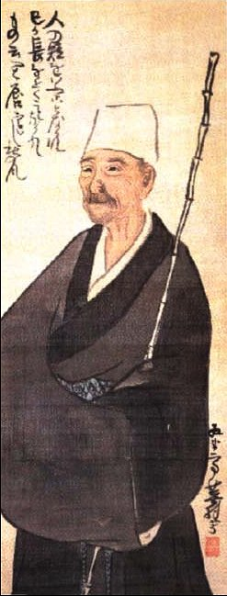
χαϊκου
16^{ος} – 17^{ος} αιώνας, Ιαπωνία
Matsuo Basho, μαθητές του
αναζήτηση ποίησης απλής, ανάλαφρης, καθημερινής
χαρακτηριστικά:
ήρεμη μελαγχολία
πίστη στην παροδικότητα της ανθρώπινης ζωής
στοχασμός, ρεμβασμός
απλή, λιτή διατύπωση
εκφραστική πυκνότητα

Slide 80
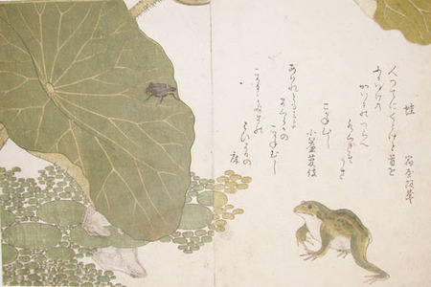
Το χαϊκου του βατραχου (μπασο)
Furu ike ya
kawazu tobikomu
mizu no oto. (1686)

Slide 81
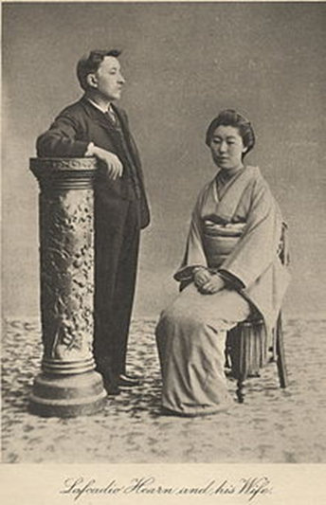
Old pond — frogs jumped in — sound of water.
Lafcadio Hearn (Λευκάδα, 1850 - Τόκιο, 1904)
The old pond
A frog jumped in,
Kerplunk!
Allen Ginsberg (1926 – 1997)
παλιά λίμνη
ένας βάτραχος μέσα πηδά
ήχος νερού
[πηγή: Π. Καγιαλής, Χρ. Ντουνιά, Θεοδ. Μέντη, Κείμενα Νεοελληνικής Λογοτεχνίας Γ΄ Γυμνασίου. Βιβλίο Εκπαιδευτικού, ΟΕΔΒ, Αθήνα, χ.χ., σ. 114]

Slide 82
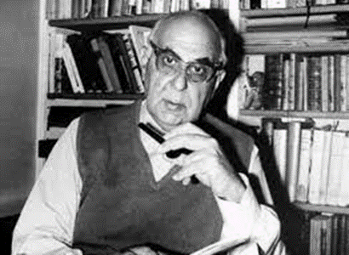
Γ. Σεφερης
«Χάικου του Μπασό»
Φάρσα της μοίρας:
κάτω απ' το κράνος λαλεί
ένα τριζόνι.
[1970]
[πηγή: Γιώργος Σεφέρης, Τετράδιο Γυμνασμάτων Β΄, φιλολ. επιμ. Γ.Π. Σαββίδης, Ίκαρος, Αθήνα 1993, σ. 130.]

Slide 83
Α΄
Στάξε στη λίμνη
μόνο μια στάλα κρασί
και σβήνει ο ήλιος.
Β΄
Στον κάμπο ούτ’ ένα
τετράφυλλο τριφύλλι·
ποιός φταίει απ’ τους τρεις;
Γ΄
Στον Κήπο του Μουσείου
Άδειες καρέκλες
τ’ αγάλματα γυρίσαν
στ’ άλλο μουσείο.
Δ΄
Να ’ναι η φωνή
πεθαμένων φίλων μας
ή φωνογράφος;
Ε΄
Τα δάχτυλά της
στο θαλασσί μαντίλι
κοίτα: κοράλλια.

Slide 84
Γιώργης Παυλόπουλος, [Το ένα σου μάτι...]
Τρεις φίλοι παίζαν
στα ζάρια το φιλί της.
Κι άλλος το πήρε.
[πηγή: Γιώργης Παυλόπουλος, Τριαντατρία Χαικού, Στιγμή, Αθήνα 1990, σ. 16 & 35]

Slide 85
Νάσος Βαγενάς, [Τρία χαϊκού]
Έχεις πεθάνει.
Το αίμα σου δεν το ξέρει.
Μήτε το στόμα σου.
*
Νύχια ζεστά.
Αναντικατάστατα.
Γόνατα. Χείλη.
*
Ούτε ένας στίχος
Δε θα μείνει από μας
Για την αγάπη.
[πηγή: Ανθολογία ελληνικού χάικου, επιμ. Χρ. Τουμανίδης, εισαγ. Θ.Δ. Φραγκόπουλος, Δελφοί, Αθήνα, χ.χ., σ. 24]

Slide 86
Ζήσιμος Λορεντζάτος
Φίδι του χάρου
Βγαίνεις από δεμάτι
Και σ’ άλλο μπαίνεις
Διαμάντι κόβει
Τη σιγαλιά την άκρα
Το πρώτο αηδόνι
Γιάννης Τόλιας
Παλιά κορνίζα
Πόσους θανάτους
Έχεις φιλοξενήσει;
Ζωή Σαβίνα
Βάλε στο στήθος
Ένα τριαντάφυλλο
Και, να ο κήπος
Γυάλινο κτήριο …
«πού είναι ο ουρανός;»
Ρωτά ο Μπασσό
«κάτω απ’ τη γη
Ναι, όλα είναι ίδια»
Λέει ο Μπασσό …
Αργύρης Χιόνης
Άγουρο ακόμα
Κόπηκε το ποίημα
Τώρα σαπίζει
Δανάη Στρατηγοπούλου
Όσο και να κλαις
μόνο κάτι αδένες
δικαιώνονται

Slide 87
Επιδιώξεις | Δυσκολίες - απαιτήσεις
ευστοχία αποτελεσματικότητα στοιχείο έκπληξης, απρόσμενου παραστατικότητα: μια στιγμή του χρόνου ανοικείωση | γλώσσα θεματική πολυσύλλαβες λέξεις αποφυγή διασκελισμού – νοηματική αυτονομία κάθε στίχου όχι περιττές λέξεις (σύνδεσμοι, άρθρα, αρνητικά μόρια αυτά που είναι απολύτως απαραίτητα) αποφυγή δύσκολων εκφράσεων νοηματική απλότητα και συνάμα βάθος υπαινιγμός

Slide 88
  Ποίηση χωρίς κανόνες είναι σαν αγώνα τένις χωρίς δίχτυ (Robert Frost)
Μάθε τους κανόνες και μετά ξέχασέ τους. (Μπασό)

Slide 89
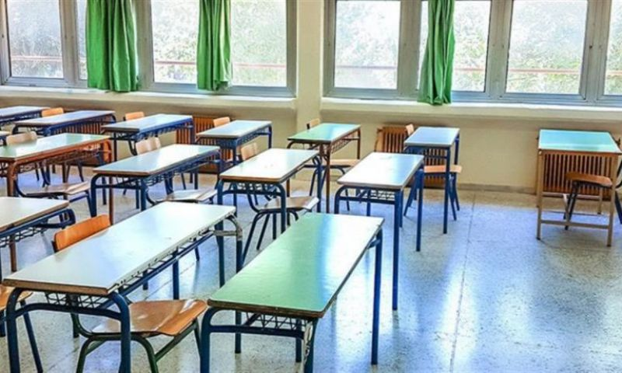
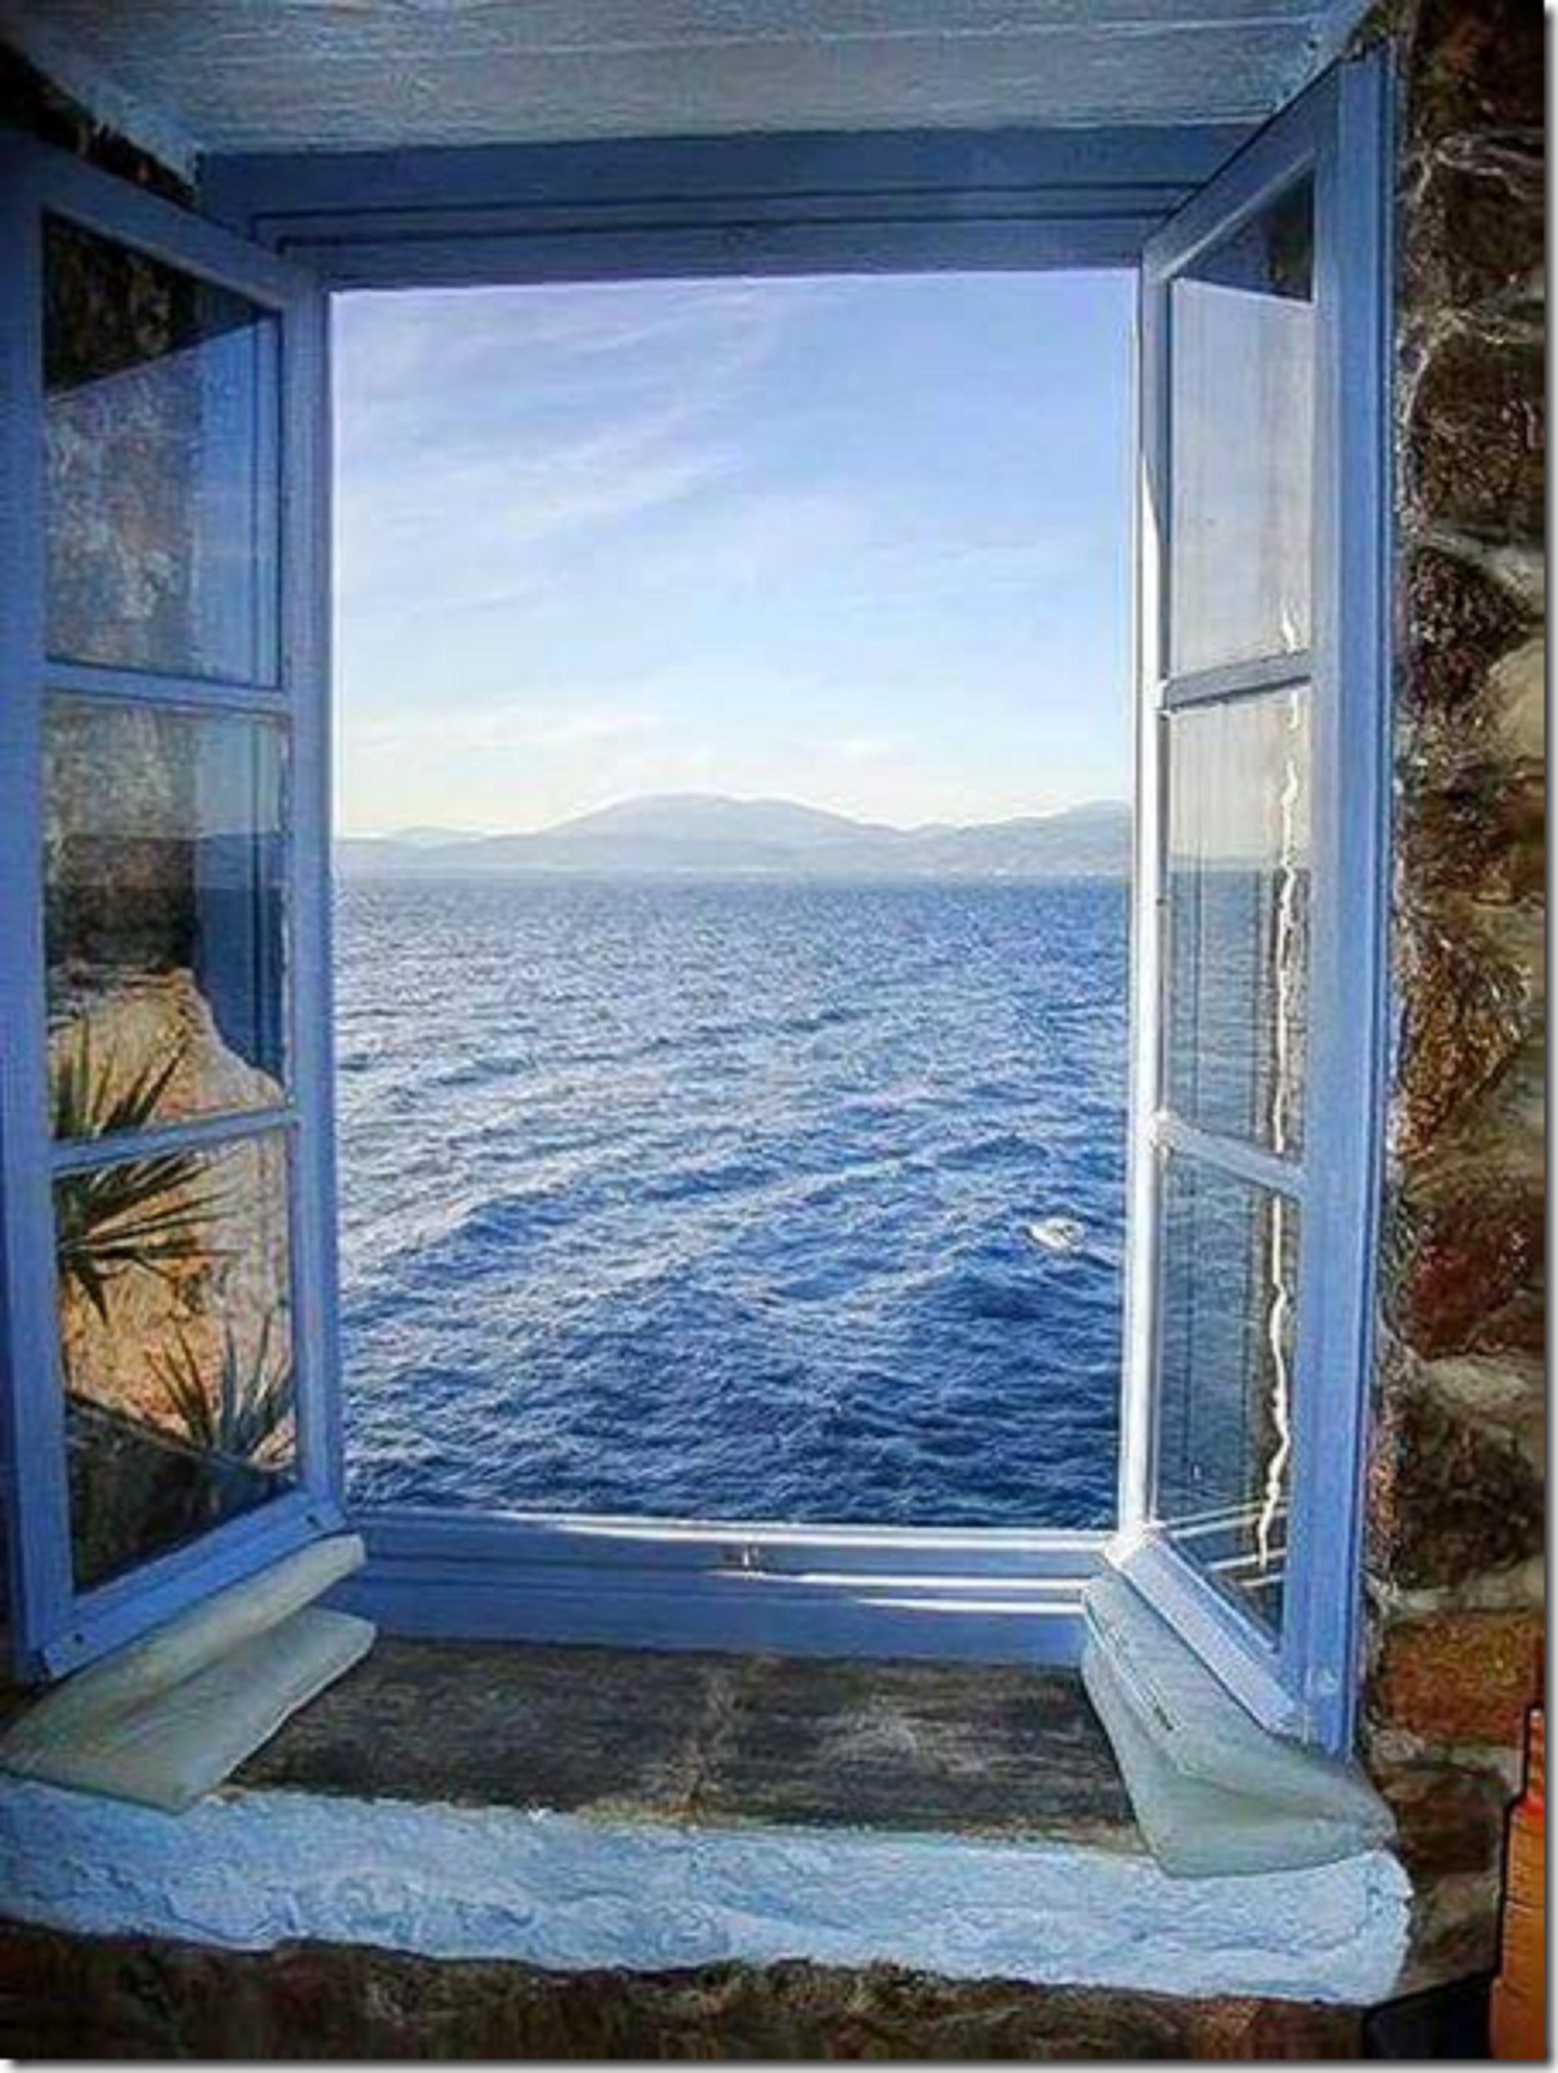
Και τωρα γραφουμε

Slide 90
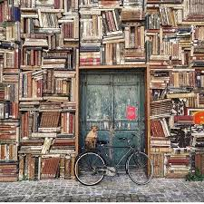
ΣΑΣ ΕΥΧΑΡΙΣΤΩ!

Slide 91
Βιβλιογραφια
Αρτζανίδου, Ε., Γουλής, Δ., Γρόσδος, Σ. & Καρακίτσιος Α. (2011). Παιχνίδια Φιλαναγνωσίας και Αναγνωστικές Εμψυχώσεις. Αθήνα: Gutenberg.
Αρτζανίδου Ε., Κουράκη Χ. (2014). Φιλαναγνωσία και Δημιουργική Γραφή, στο Κωτόπουλος Η.Τ., Βακάλη Α., Νάνου Β. & Σουλιώτη Δ., Πρακτικά 1ου Διεθνούς Συνεδρίου «Δημιουργική Γραφή», 4 -6 Οκτωβρίου, 2013. Αθήνα. Φλώρινα: Π.Μ.Σ. «Δημιουργική Γραφή».
Ασωνίτης Π. (2001). Η εικονογράφηση στο βιβλίο παιδικής λογοτεχνίας. Αθήνα: Εκδόσεις Καστανιώτη.
Γιαννικοπούλου Α. (2008). Στη χώρα των χρωμάτων: Το σύγχρονο εικονογραφημένο παιδικό βιβλίο. Αθήνα: Εκδόσεις Παπαδόπουλος.
Γιαννικοπούλου Α. (2016). Το Εικονογραφημένο Βιβλίο στην Προσχολική Εκπαίδευση: Φιλαναγνωστικές Δράσεις. Αθήνα: Εκδόσεις Πατάκη.
Καλογήρου (τ. α΄ 1999, τ. β΄ 2003). Τέρψεις και Ημέρες Ανάγνωσης. Αθήνα: Εκδόσεις ΙΜΠ.

Slide 92
Βιβλιογραφια
Καρπόζηλου Μ. (1997). Το παιδί στη χώρα των βιβλίων. Αθήνα: Καστανιώτης.
Κιοσσές, Σ. (2018). Εισαγωγή στη δημιουργική ανάγνωση και γραφή του πεζού λόγου: Η συμβολή της αφηγηματολογίας. Αθήνα: Κριτική.
Κιοσσές, Σ. & Χατζημαυρουδή, Ε. (2020). Η λογοτεχνία στη δευτεροβάθμια εκπαίδευση: Ερμηνευτική, κριτική και δημιουργική προσέγγιση των λογοτεχνικών κειμένων. Αθήνα: Κριτική.
Κουράκη, Χ. (2018). Βουτιά στον Κόσμο του Βιβλίου: Δραστηριότητες Φιλαναγνωσίας για τη Γνωριμία με το Βιβλίο. Οδηγός για Εκπαιδευτικούς. Αθήνα: Ίδρυμα Λαμπράκη
Merényi, Á. et al (2010). 101 Ιδέες για Πρωτοπόρους Εκπαιδευτικούς. Μτφρ. Γιάννα Σκαρβέλη. Αθήνα: Microsoft.

Slide 93
Βιβλιογραφια
Μπρασέρ, Φ. (2005). 1001 δραστηριότητες για να αγαπήσω το βιβλίο: διηγούμαι, ανακαλύπτω, παίζω, δημιουργώ. Αθήνα: Μεταίχμιο.
Παπαδάτος, Γ.Σ. (2009). Παιδικό βιβλίο και φιλαναγνωσία: Θεωρητικές αναφορές και προσεγγίσεις: Δραστηριότητες. Αθήνα: Πατάκης.
Ποσλανιέκ, Κ. (1991). Να δώσουμε στα παιδιά την όρεξη για διάβασμα. Αθήνα: Καστανιώτης.
Ροντάρι, Τζ. (2001). Γραμματική της φαντασίας: Εισαγωγή στην τέχνη να επινοείς ιστορίες. Αθήνα: Μεταίχμιο.
Σουλιώτης, Μ. (2012). Δημιουργική γραφή: Οδηγίες πλεύσεως (Βιβλίο εκπαιδευτικού). Υπουργείο Παιδείας και Πολιτισμου/Παιδαγωγικό Ινστιτούτο.

Slide 94
Δραστηριοτητεσ φιλαναγνωσιασ
http://paidiki-logotexnia.blogspot.com/p/blog-page_27.html
http://www.lifelongreaders.org/lire1/index.html
https://edtech.gr/e-istories/

